Slide 1
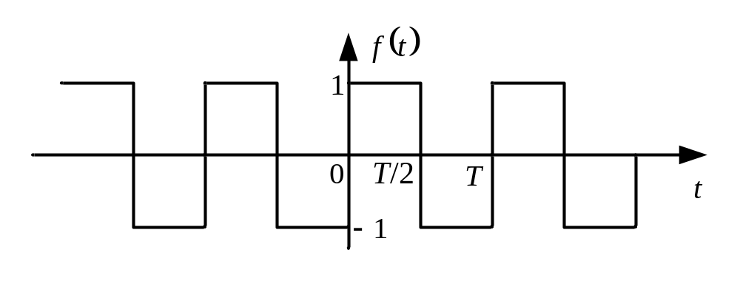
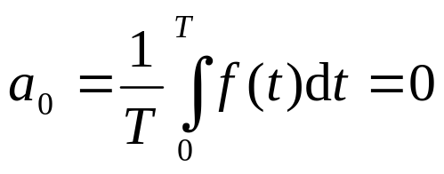
周期信号的傅立叶级数表示
例：将图示的对称方波信号展成三角形式傅立叶级数
解：直接代入公式有

Slide 2
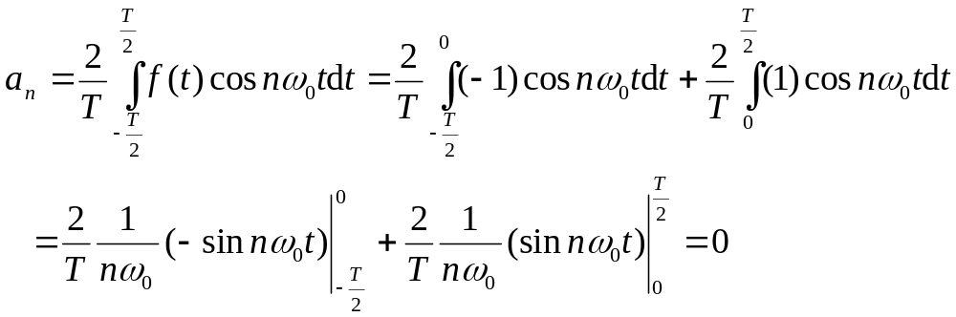
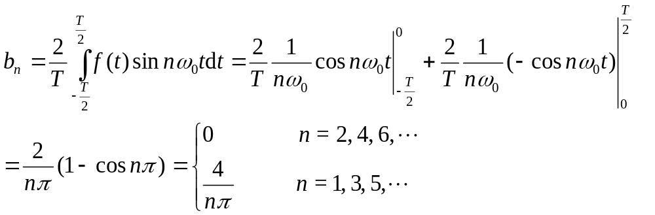
直接代入公式有

Slide 3
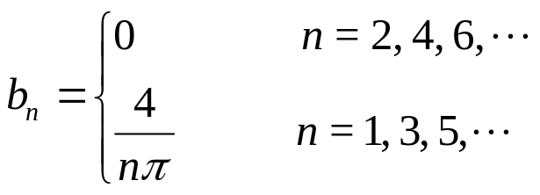

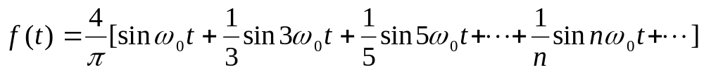
所以有

Slide 4
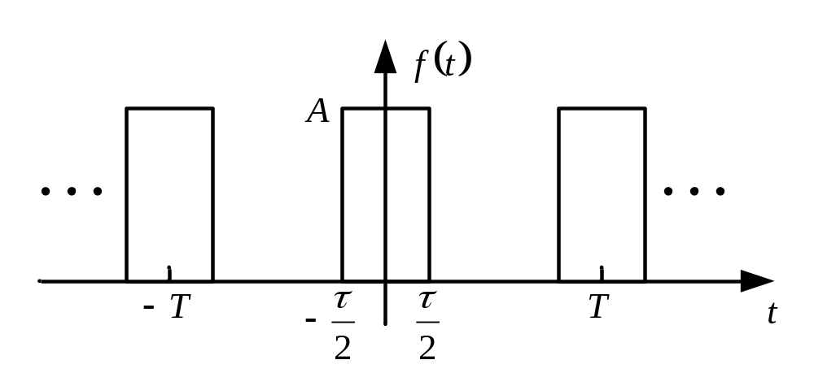
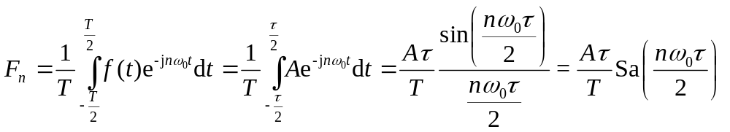
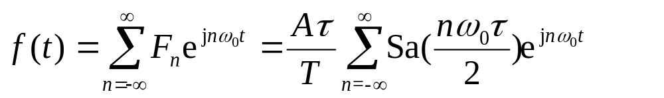
例： 将图示周期矩形脉冲信号展成指数形式傅立叶级数
解： 直接代入公式有
所以

Slide 5
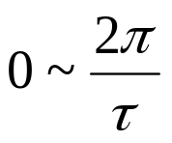
例：试求图示周期矩形脉冲在有效频带宽度 内谐波分量所具有的平均功率占整个信号平均功率的百分比，其中已知 A=1, T=0.25s, τ=0.05s。

Slide 6
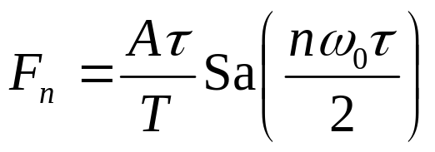
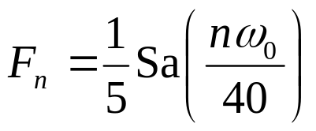
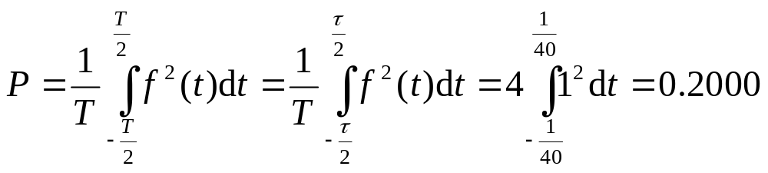
解：根据前面傅立叶级数展开，图示周期矩形脉冲的傅立叶系数为
将A＝1，T＝0.25s， τ=0.05s，ω₀ =2 π /T=8 π代入得
信号总平均功率为

Slide 7
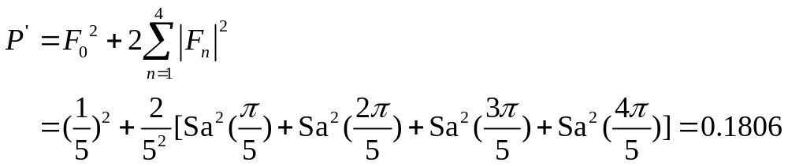
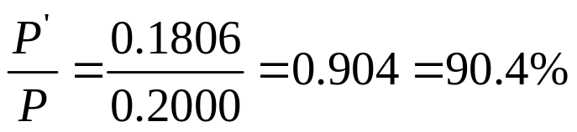
在有限带宽 内有直流分量、基本分量和四个谐波分量。
有限带宽内信号各个分量的平均功率之和为

Slide 8



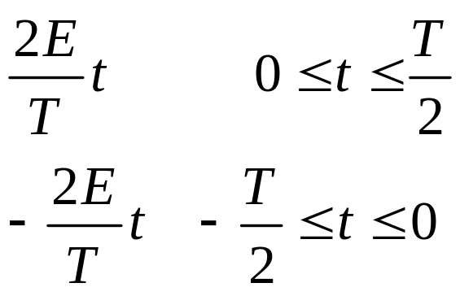







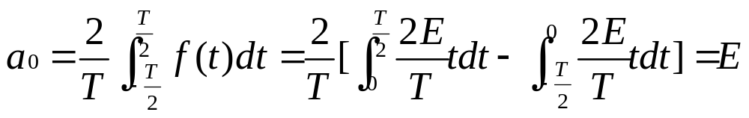
例：有一偶函数，其波形如图所示，求其傅立叶展开式并画出其频谱图。
解:
f(t) 在一个周期内可写为如下形式
f(t) 是偶函数，故

Slide 9
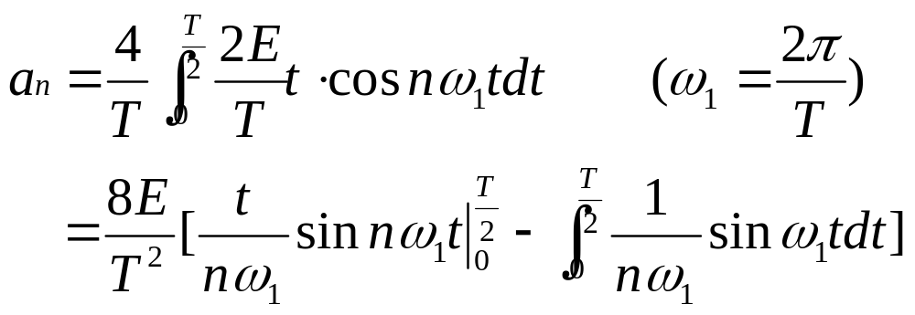







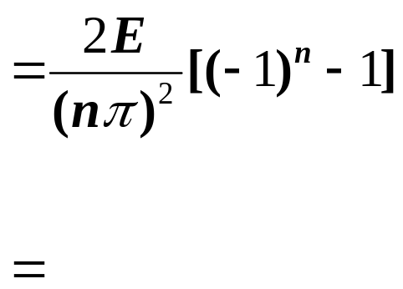



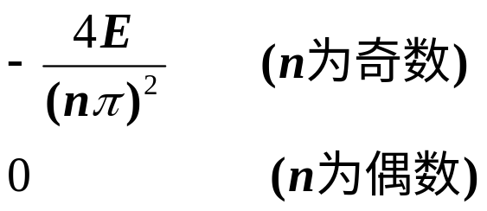
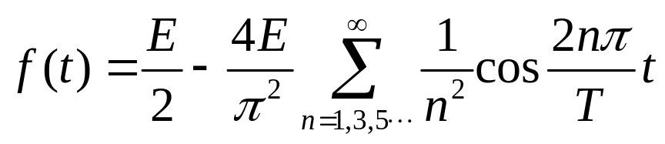

Slide 10
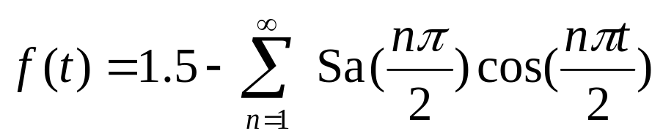
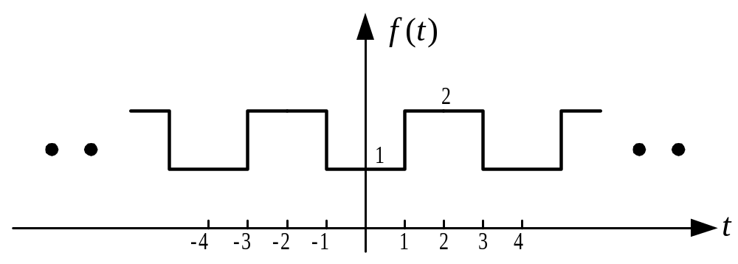
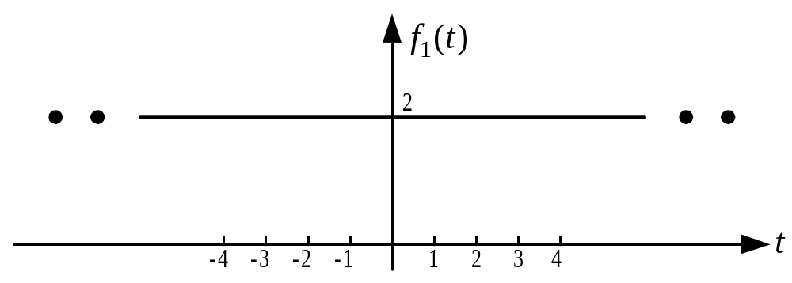
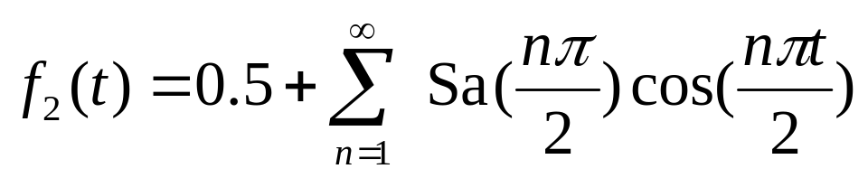
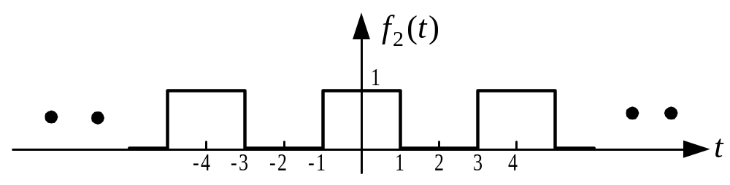
[例题3]

Slide 11

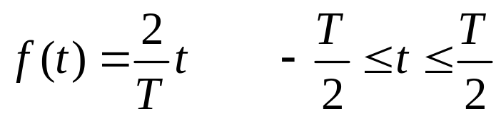




例：有一奇函数，其波形如图所示，求其傅立叶展开式并画出其频谱图。
解:
f(t) 在一个周期内可写为如下形式
f(t) 是奇函数，故

Slide 12
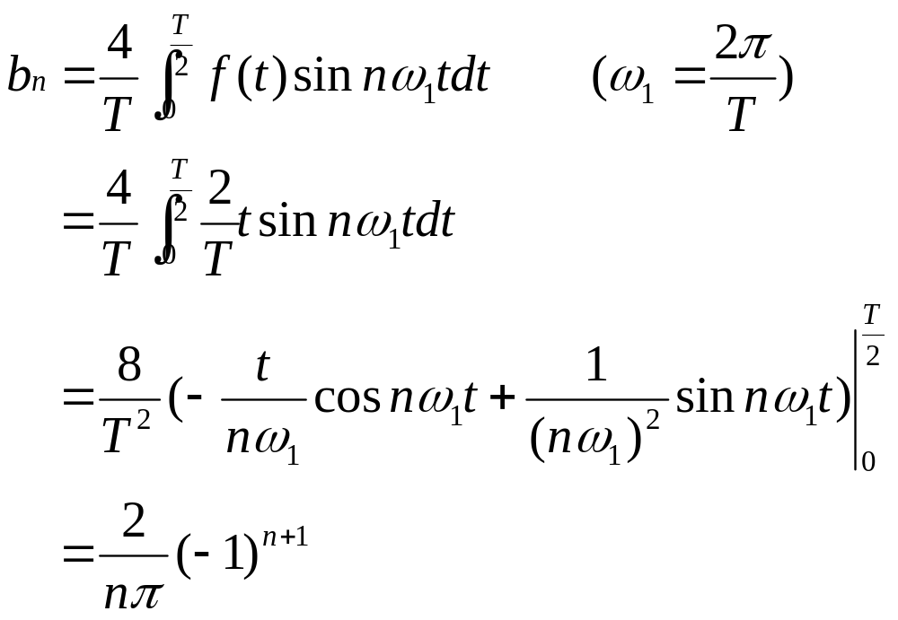






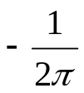

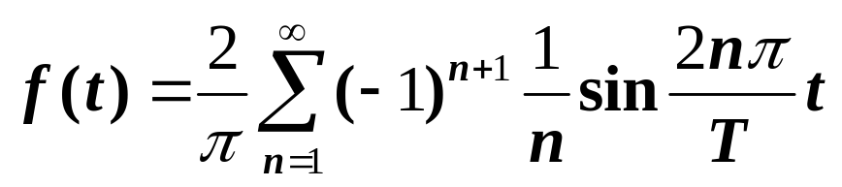

Slide 13

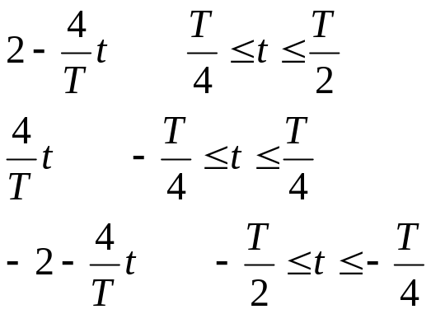





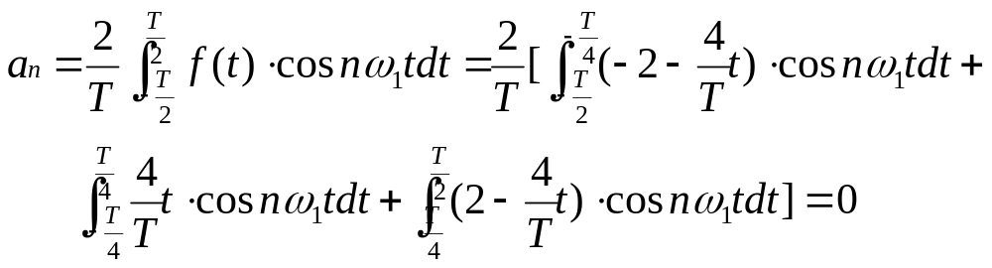
例：有一奇谐函数，其波形如图所示，求其傅立叶展开式并画出其频谱图。
解:
f(t) 在一个周期内可写为如下形式

Slide 14
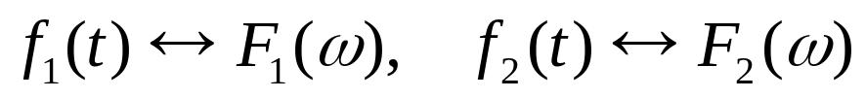
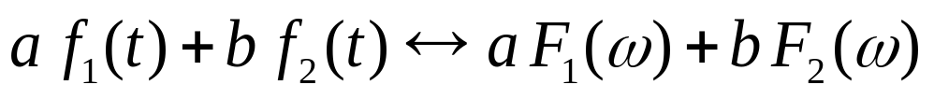
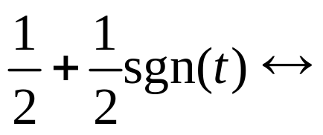
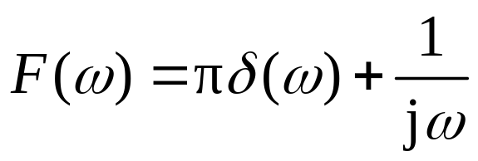

若
则
其中，a, b 均为常数。
说明:相加信号的频谱等于各个单独信号的频谱之和。
例:

Slide 15
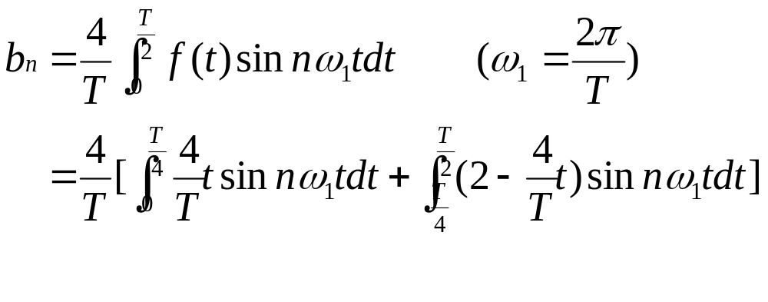
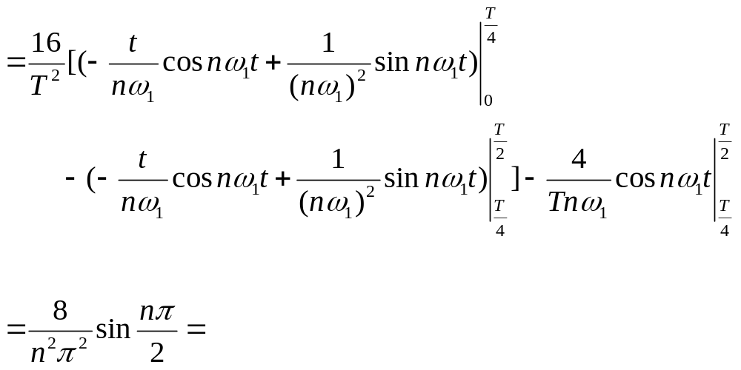
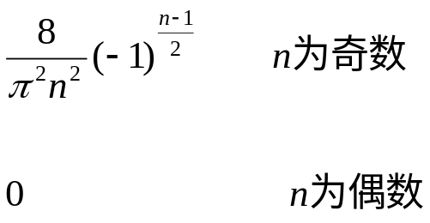

Slide 16
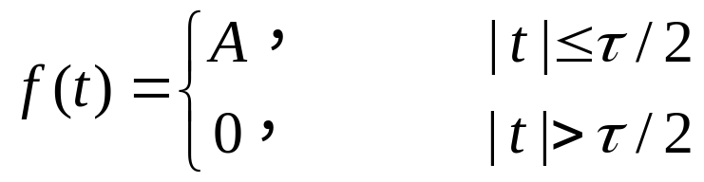
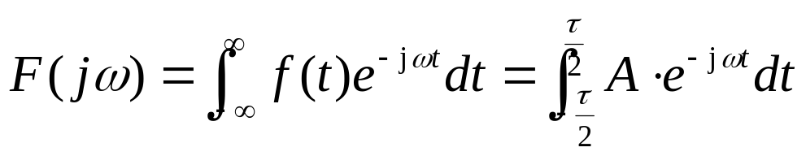
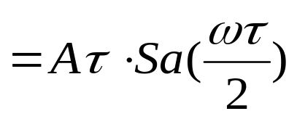
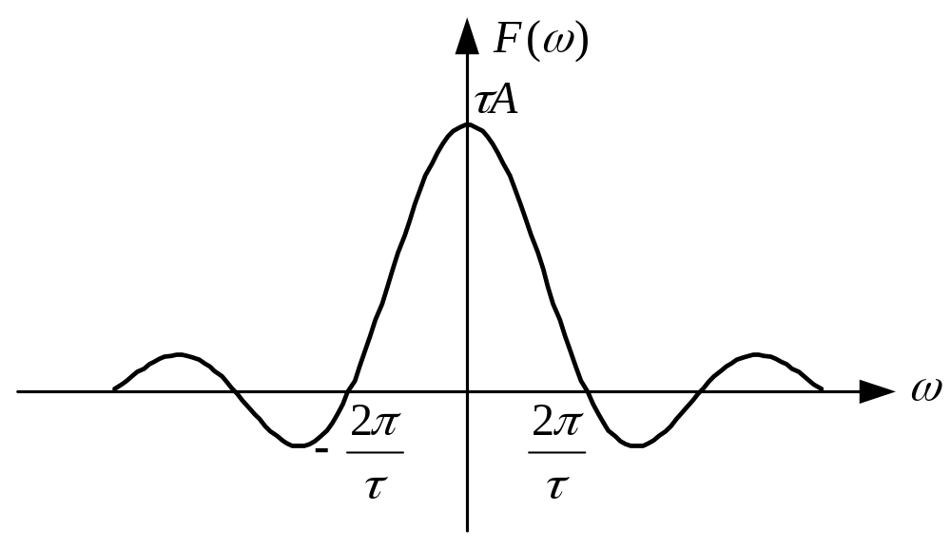
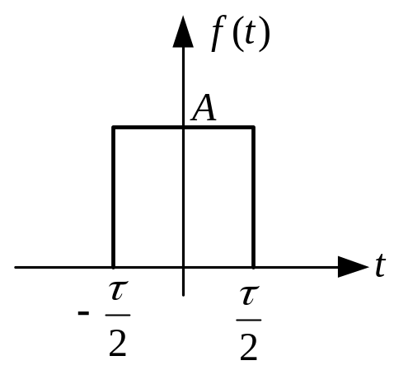
[例题] 试求图示非周期矩形脉冲信号的频谱函数
[解] 非周期矩形脉冲信号f(t)的时域表示式为
由傅立叶正变换定义式，可得

Slide 17
分析：
1. 非周期矩形脉冲信号的频谱是连续频谱，其形状
与周期矩形脉冲信号离散频谱的包络线相似。
2. 周期信号的离散频谱可以通过对非周期信号的
连续频谱等间隔取样求得
3. 信号在时域有限，则在频域将无限延续。
4. 信号的频谱分量主要集中在零频到第一个过零点
之间，工程中往往将此宽度作为有效带宽。
5. 脉冲宽度τ越窄，有限带宽越宽，高频分量越多。
即信号信息量大、传输速度快，传送信号所占用
的频带越宽。

Slide 18
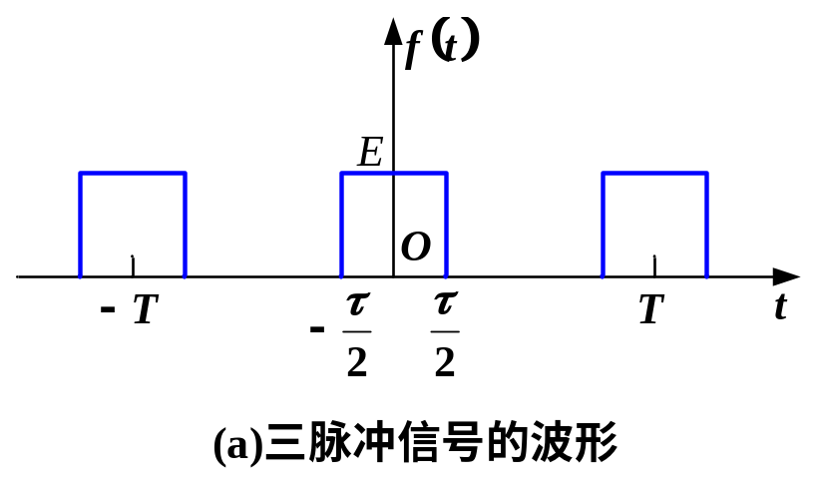
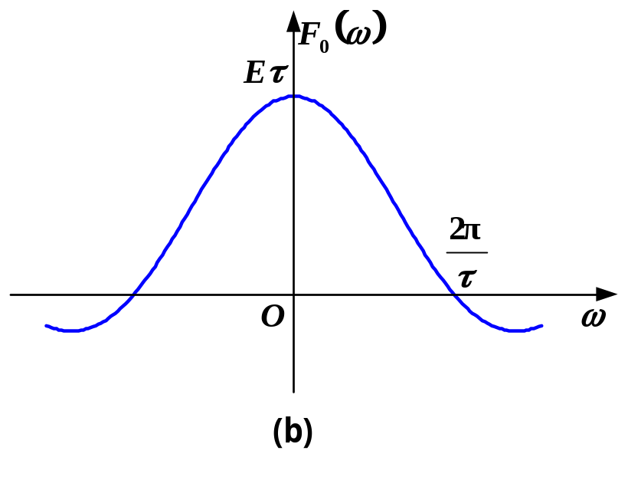
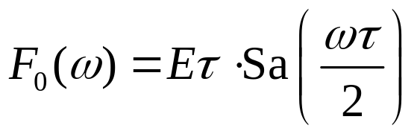
例：求图(a)所示三脉冲信号的频谱。
解：
令f₀(t)表示矩形单脉冲信号，其频谱函数为F₀(ω)，则

Slide 19
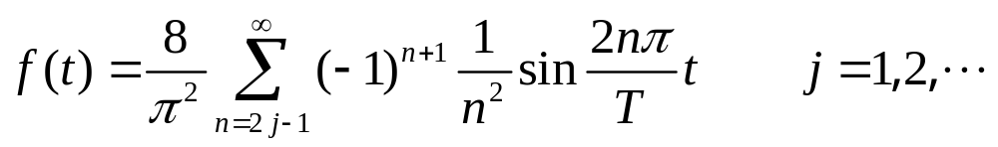

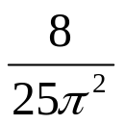

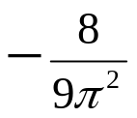

Slide 20






[例1]试求图示延时矩形脉冲信号f₁(t)的频谱函数F₁(jω)。
[解] 无延时且宽度为τ的矩形脉冲信号f(t) 如右图，
其对应的频谱函数为
因为
故，由延时特性可得

Slide 21





例: 求取样信号 的频谱。
解： 此题直接用傅立叶变换的定义公式求信号频谱很麻烦，这里根据傅立叶变换的对称性来求。
由前面知道，高度为 E ，宽度为τ 的对称矩形脉冲的频谱为
根据傅立叶变换的对称性，有
上式中，令 ，E=1，则有

Slide 22






例：有一偶谐函数，其波形如图所示，求其傅立叶展开式并画出其频谱图。
解:

Slide 23










Slide 24




例：已知三角脉冲信号如图所示，
求它的频谱 F(ω)
解： f (t) 可表示为
对其求一阶、二阶导数得

Slide 25






例：已知截平斜变信号如图所示，求它的频谱 F(ω)
解： f (t) 可表示为
对其求导数得
根据矩形脉冲频谱及时移性质知道
的频谱为

Slide 26




[例2] 试求矩形脉冲信号f(t)与余弦信号cosω₀ t相乘后信号的频谱函数。
[解] 已知宽度为τ的矩形脉冲信号对应的频谱函数为
应用频移特性可得

Slide 27





Slide 28







[例3]试利用微分特性求矩形脉冲信号的频谱函数。
[解]
由时域微分特性
因此有

Slide 29



[例4] 试求单位斜坡信号tu(t)的傅立叶变换。
[解] 已知单位阶跃信号傅立叶变换为:
利用频域微分特性可得:

Slide 30










傅立叶变换性质一览表
1. 线性特性
2. 对称互易特性
3. 展缩特性
4. 时移特性
5. 频移特性
6. 时域卷积特性
7. 频域卷积特性
8. 时域微分特性
9. 积分特性
10. 频域微分特性

